Slide 1
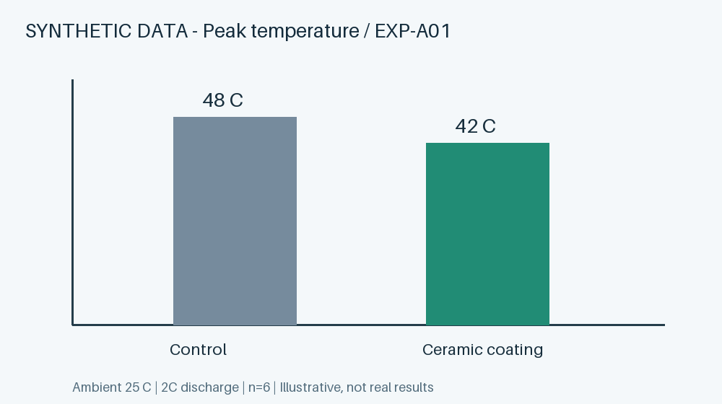
模擬實驗 EXP-A01：陶瓷塗層
合成測試資料。25°C / 2C / n=6。未塗層 48°C，陶瓷塗層 42°C。

Slide 2
限制與下一步
尚未驗證高溫環境與長期循環。
不能直接與 35°C / 3C 的石墨片實驗比較。
下一步：對齊實驗條件，測試黏著劑 B 的可靠度。

